Slide 1
월간업무 추진계획
( 2020. 3. 1. ~ 3. 31.)
Notes:
먼저, 지금의 옥천입니다.

Slide 2
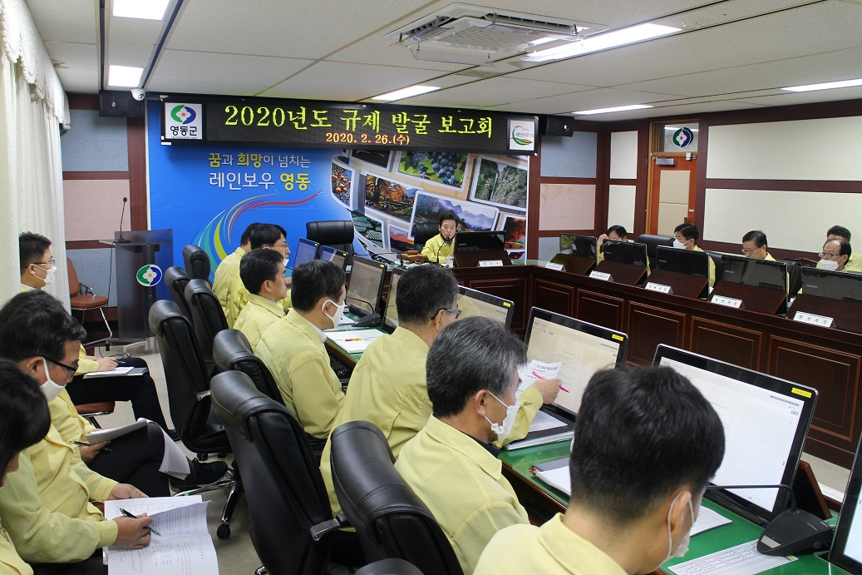
기획감사관

Slide 3
9-1. 상반기 신속집행 추진상황 점검
3. 2.(월) ~ 3. 6.(금)
부서별 2월 집행결과 점검 및 독려(확인자 : 예산팀장 외 1명)
9-2. 예산성과금 지급신청서 접수
3. 6.(금)까지 ※ 당초 2. 28일에서 기한 연장
예산절감, 수입증대 등 건전재정 운영에 기여한 공무원 대상
9-3. 2020년도 제1회 추경예산 사전조사
3. 2.(월) ~ 3. 13.(금)
소요재원 분석 및 사업별 추진상황 점검

Slide 4
9-4. 2020년 제1회 영동군 지방재정투자심사위원회 개최
3월 말 / 상황실 / 2020년 영동읍 전선지중화 사업 외 2건
9-5. 감사원 대행감사
3. 9.(월) ~ 3. 20.(금) / 군 산하 전 부서 / 기획감사관 외 4명
2017년 ~ 2019년 기간 중 추진한 업무 전반
9-6. 양강면 자체 종합감사
3. 23.(월) ~ 3. 26.(목) / 기획감사관외 5명
감사범위 : 2017. 3월부터 현재까지 추진한 업무 전반

Slide 5
9-7. 3월 의원간담회
1차 : 3. 5.(목) 10:00 / 2차 : 3. 19.(목) 10:00 / 위원회 회의실
「영동군 재정안정화 기금 설치 및 운용 조례 」일부개정 외 10건 (1차)
조례 제∙ 개정 사항 및 주요 현안사업 설명(2차)
9-8. 제278회 영동군의회 임시회
3. 10.(화) ~ 3. 13.(금) (4일간) / 의회 본회의장 및 위원회 회의실
조례안 등 일반안건, 세입세출결산검사위원 선임
9-9. 조례·규칙 심의회
3. 25.(수) 08:20 / 군청 2층 상황실
「영동군 재정안정화 기금 설치 및 운용 조례 」일부개정 외 8건

